Slide 1
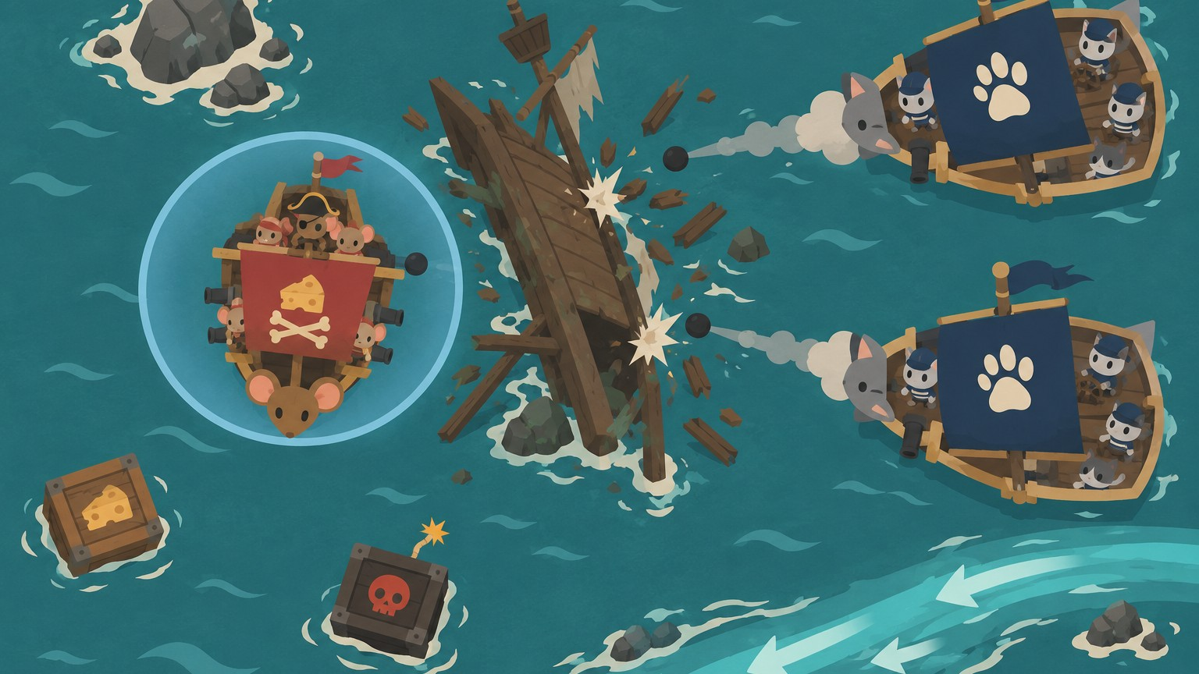
쥐 해적 · 시스템 기획서
스테이지·전투
기획서
작성자 이예성 2026.11.11 v3.2
Notes:
내용 출처: C:/Users/user/Desktop/쥐해적_스테이지-전투_기획서.md (v3.0, 2026.11.11, 이예성). 원문의 구현 기준 설명을 문서로 정리했으며 Unity 코드·프리팹·엑셀을 독립 검증하지 않음. 추가 근거: 사용자가 제공한 GameManager.cs 194–220 및 EnemyShip.cs 106의 동작 설명. 수리·LOOT 입력·잠수 판정에 반영. 시각 형식: 쥐해적_인게임_기획서_원본레이아웃.pptx 및 아웃게임 강화·오브젝트 아이템 원본 PPT의 레이아웃·기존 이미지 재사용.

Slide 2
스테이지·전투 기획서
목차
출항부터 전투, 전리품 회수와 결과 정산까지의 규칙
스테이지
전투 · 결과
개요 · 진행
기획 목적 / 승패 조건 / 상태 전환
보스전
공통 규칙 / 해역별 보스 8종
해역 구성
8개 해역 / 추천 단계 / 웨이브 수
플레이어 전투
입력 / 사격 / 피격 / 예외 처리
바다 생성
구역 생성·삭제 / 오브젝트 배치
상호작용
바다 오브젝트 / 사용 아이템
전투 편성
적 8종 / 해역별 웨이브 / 난이도
성장 · 보상
선원 / 콤보 / 전리품 / 정산
데이터 · 이력
관리 항목 / 수정 사항 / 확인 사항
문서 기준 재수정본(v3.0)과 사용자 확인 사항을 반영. 남은 검토 항목은 마지막 페이지에 표시
Notes:
내용 출처: C:/Users/user/Desktop/쥐해적_스테이지-전투_기획서.md (v3.0, 2026.11.11, 이예성). 원문의 구현 기준 설명을 문서로 정리했으며 Unity 코드·프리팹·엑셀을 독립 검증하지 않음. 추가 근거: 사용자가 제공한 GameManager.cs 194–220 및 EnemyShip.cs 106의 동작 설명. 수리·LOOT 입력·잠수 판정에 반영. 시각 형식: 쥐해적_인게임_기획서_원본레이아웃.pptx 및 아웃게임 강화·오브젝트 아이템 원본 PPT의 레이아웃·기존 이미지 재사용.

Slide 3

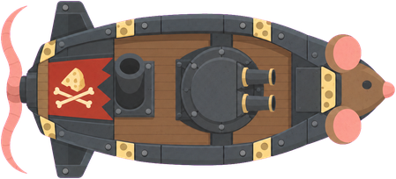

기획 목적과 전투 흐름
개요
해역마다 적·보스·환경을 달리해 출항 전 함선 선택에 차이를 둔다
출항
웨이브 전투
수리
보스전
전리품 회수
정산 · 항구
1
전투와 보상
2
함선 선택
3
해역별 공략
웨이브와 보스를 격파하고 모은 재화를 항구의 함선·장비 성장에 사용한다.
주력 적과 맵 특성에 맞는 함선 테크·장비를 선택해 출항한다.
안개·폭풍·소용돌이와 오브젝트를 고려해 위치와 사격 방향을 잡는다.
Notes:
내용 출처: C:/Users/user/Desktop/쥐해적_스테이지-전투_기획서.md (v3.0, 2026.11.11, 이예성). 원문의 구현 기준 설명을 문서로 정리했으며 Unity 코드·프리팹·엑셀을 독립 검증하지 않음. 추가 근거: 사용자가 제공한 GameManager.cs 194–220 및 EnemyShip.cs 106의 동작 설명. 수리·LOOT 입력·잠수 판정에 반영. 시각 형식: 쥐해적_인게임_기획서_원본레이아웃.pptx 및 아웃게임 강화·오브젝트 아이템 원본 PPT의 레이아웃·기존 이미지 재사용.

Slide 4


스테이지 진행
진행 · 승패
마지막 일반 웨이브 뒤에도 수리. 보스 격침 뒤에는 수리 없이 승리
1
2
3
4
웨이브
수리
보스전
회수 · 정산
대기열이 비고 적이 0이면 종료
웨이브 종료 즉시 수리 1회
마지막 웨이브 수리 뒤 보스 등장
승리 즉시 최대 30초 회수
보스·호위·소환 적 전멸. 폭탄통 제외
체력 0 또는 일시정지 중 X 후퇴
승리
패배
남은 전리품까지 정산 후 같은 해역 재시작
Enter 또는 30초 경과: 정산 후 항구
회수 중 R
회수 종료
Notes:
내용 출처: C:/Users/user/Desktop/쥐해적_스테이지-전투_기획서.md (v3.0, 2026.11.11, 이예성). 원문의 구현 기준 설명을 문서로 정리했으며 Unity 코드·프리팹·엑셀을 독립 검증하지 않음. 추가 근거: 사용자가 제공한 GameManager.cs 194–220 및 EnemyShip.cs 106의 동작 설명. 수리·LOOT 입력·잠수 판정에 반영. 시각 형식: 쥐해적_인게임_기획서_원본레이아웃.pptx 및 아웃게임 강화·오브젝트 아이템 원본 PPT의 레이아웃·기존 이미지 재사용.

Slide 5
웨이브 상태와 전환 조건
진행 · 상태
일반 웨이브 종료와 보스 웨이브 종료를 구분
전투 상태
회수 · 정산
WAVE
0.8초마다 1척 소환, 동시 최대 6척
LOOT
승리 후 최대 30초. 전리품 소멸 정지
종료 판정
대기열 비어 있음 + 적 0 (폭탄통 제외)
R
남은 재화·쥐까지 정산, 즉시 같은 해역 재시작
REPAIR
일반 웨이브 종료 즉시 수리 1회, 2.6초 뒤 다음 웨이브
Enter · 만료
정산 후 항구. Space는 회수 중에만 무시
BOSS
마지막 수리 뒤 보스·호위 2척. 격파 후 LOOT
수리량
수리 수치 + 선원 수 + 최대 체력 × 8%
소환 위치
플레이어에서 7~13유닛 떨어진 빈 바다
확정 흐름 마지막 일반 웨이브 → 수리 → 보스 → 승리 → 회수. 보스 격파 뒤 수리 없음
Notes:
내용 출처: C:/Users/user/Desktop/쥐해적_스테이지-전투_기획서.md (v3.0, 2026.11.11, 이예성). 원문의 구현 기준 설명을 문서로 정리했으며 Unity 코드·프리팹·엑셀을 독립 검증하지 않음. 추가 근거: 사용자가 제공한 GameManager.cs 194–220 및 EnemyShip.cs 106의 동작 설명. 수리·LOOT 입력·잠수 판정에 반영. 시각 형식: 쥐해적_인게임_기획서_원본레이아웃.pptx 및 아웃게임 강화·오브젝트 아이템 원본 PPT의 레이아웃·기존 이미지 재사용.

Slide 6
해역 목록 1–4
구성 · 해역
기본 웨이브 3개. 3번째 해역부터 2해역마다 1개씩 추가
해역 | 배율 / 추천 단계 | 맵 특성 / 웨이브 | 보스
1 치즈 항구 앞바다 | 1.0 / 0단계 | 없음 / 3개 | 라이벌 항해사 회색꼬리
2 상어 암초 | 1.3 / 1단계 | 없음 / 3개 | 거대 상어
3 고양이 해군 순찰대 | 1.7 / 1단계 | 없음 / 4개 | 고양이 제독 기함
4 안개 낀 해적 소굴 | 2.2 / 2단계 | 안개 / 4개 | 해적왕 블랙랫 갤리온
추천 단계는 함선 단계. 이전 해역 클리어 시 다음 해역 개방
Notes:
내용 출처: C:/Users/user/Desktop/쥐해적_스테이지-전투_기획서.md (v3.0, 2026.11.11, 이예성). 원문의 구현 기준 설명을 문서로 정리했으며 Unity 코드·프리팹·엑셀을 독립 검증하지 않음. 추가 근거: 사용자가 제공한 GameManager.cs 194–220 및 EnemyShip.cs 106의 동작 설명. 수리·LOOT 입력·잠수 판정에 반영. 시각 형식: 쥐해적_인게임_기획서_원본레이아웃.pptx 및 아웃게임 강화·오브젝트 아이템 원본 PPT의 레이아웃·기존 이미지 재사용.

Slide 7
해역 목록 5–8
구성 · 해역
후반 해역은 적 편성과 보스 강화 패턴으로 난이도 상승
해역 | 배율 / 추천 단계 | 맵 특성 / 웨이브 | 보스
5 폭풍 해협 | 2.8 / 3단계 | 폭풍 / 5개 | 분노한 거대 상어
6 철갑 함대 | 3.5 / 3단계 | 없음 / 5개 | 제독 기함 Mk2
7 소용돌이 바다 | 4.3 / 4단계 | 소용돌이 / 6개 | 해적왕 블랙랫 (재도전)
8 고양이 해군 본진 | 5.2 / 5단계 | 폭풍 / 6개 | 대제독 해상 요새
8번째 해역 첫 클리어 시 엔딩 그림과 선장 대사 표시
Notes:
내용 출처: C:/Users/user/Desktop/쥐해적_스테이지-전투_기획서.md (v3.0, 2026.11.11, 이예성). 원문의 구현 기준 설명을 문서로 정리했으며 Unity 코드·프리팹·엑셀을 독립 검증하지 않음. 추가 근거: 사용자가 제공한 GameManager.cs 194–220 및 EnemyShip.cs 106의 동작 설명. 수리·LOOT 입력·잠수 판정에 반영. 시각 형식: 쥐해적_인게임_기획서_원본레이아웃.pptx 및 아웃게임 강화·오브젝트 아이템 원본 PPT의 레이아웃·기존 이미지 재사용.

Slide 8
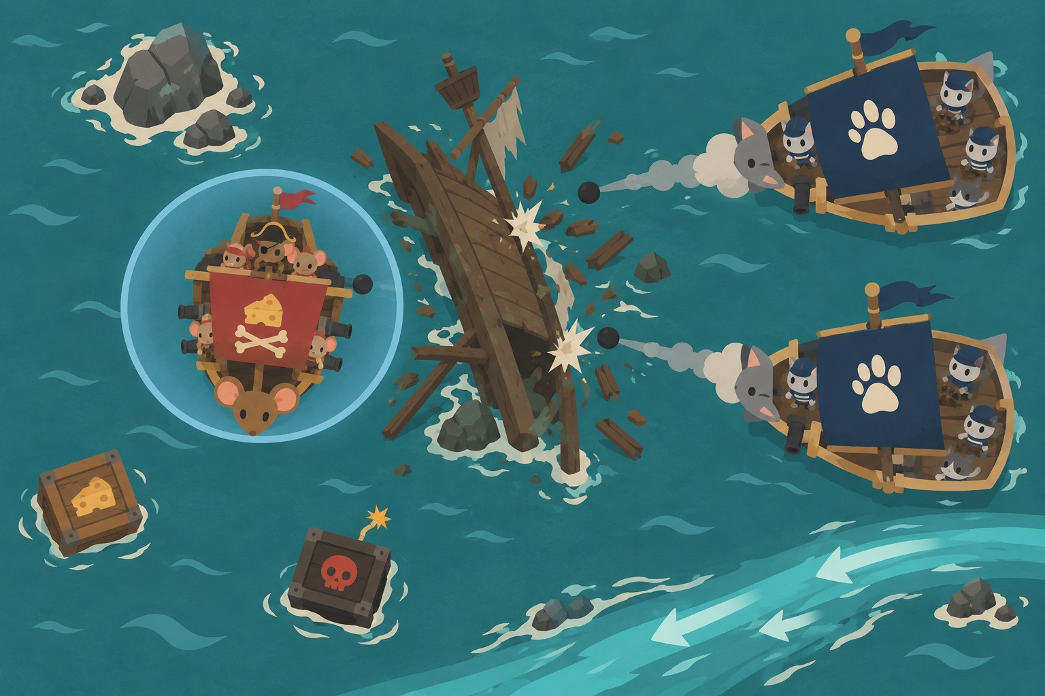
맵 구역 생성과 복원
구성 · 구역 생성
경계 없는 바다에서 함선 주변 구역을 생성·삭제
크기
구역 14유닛
현재 구역 기준 2칸 안 생성·3칸 밖 삭제
배치
섬 0~2 · 오브젝트 1~3
같은 해시로 재진입 시 배치 복원
유지
파괴 상태 보존
부순 오브젝트는 다시 생성하지 않음
출발점
주변 안전 공간
섬 반경 4.5 / 오브젝트 반경 5 비움
거리 보정 적 32유닛 초과: 9~13에 재배치 / 상자 40 초과: 삭제
참고 장면: 섬과 바다 오브젝트 배치
Notes:
내용 출처: C:/Users/user/Desktop/쥐해적_스테이지-전투_기획서.md (v3.0, 2026.11.11, 이예성). 원문의 구현 기준 설명을 문서로 정리했으며 Unity 코드·프리팹·엑셀을 독립 검증하지 않음. 추가 근거: 사용자가 제공한 GameManager.cs 194–220 및 EnemyShip.cs 106의 동작 설명. 수리·LOOT 입력·잠수 판정에 반영. 시각 형식: 쥐해적_인게임_기획서_원본레이아웃.pptx 및 아웃게임 강화·오브젝트 아이템 원본 PPT의 레이아웃·기존 이미지 재사용.

Slide 9
안개·폭풍·소용돌이
구성 · 맵 특성
해류·바람 구역은 맵 특성이 아니라 바다 오브젝트로 분류
안개 · 폭풍
소용돌이 · 대응
안개 / 4해역
시야 밖을 가림. 미니맵·화살표도 시야 안 적만
소용돌이 / 7해역
중심으로 끌어당기며 회전, 적 영향 70%
안개 대응
망원경 장비로 시야 반지름 증가
중심 피해
반경 1.5유닛 안에서 초당 14 피해
폭풍 / 5·8해역
바람 밀림: 적은 플레이어의 60%
환경 대응
빠른 함선·날씨 저항, 위험 구역으로 적 유인
번개
2.2~3.6초마다 예고, 1.3초 후 피해: 나 16·적 20
보스 예외
바람 밀림·소용돌이 끌림만 보스 제외. 번개는 보스도 피해
해역 외형
해역마다 바다 색·섬 그림·오브젝트 비율 변경
주력 배치 1해역 보급 상자 / 4해역 난파선 / 5·8해역 바람 / 6해역 폭탄 상자 / 7해역 해류
Notes:
내용 출처: C:/Users/user/Desktop/쥐해적_스테이지-전투_기획서.md (v3.0, 2026.11.11, 이예성). 원문의 구현 기준 설명을 문서로 정리했으며 Unity 코드·프리팹·엑셀을 독립 검증하지 않음. 추가 근거: 사용자가 제공한 GameManager.cs 194–220 및 EnemyShip.cs 106의 동작 설명. 수리·LOOT 입력·잠수 판정에 반영. 시각 형식: 쥐해적_인게임_기획서_원본레이아웃.pptx 및 아웃게임 강화·오브젝트 아이템 원본 PPT의 레이아웃·기존 이미지 재사용.

Slide 10
고양이 해군 ①
적 · 기본 수치
체력·피해는 기본값. 실제 적용값은 해역·난이도 보정 반영
적 / HP / 대포 | 피해 | 공격 방식 | 대응
순찰선 / 60 / 2문 | 9 | 접근 후 측면 일제 사격 | 뱃전 정면을 피해 선수·선미로 접근
프리깃 / 140 / 3문 | 11 | 대포가 많은 측면 일제 사격 | 선수·선미에 붙어 집중 사격
쾌속정 / 28 / 없음 | 박치기 22 | 빠르게 돌진 후 자폭 | 접근 전 사격, 부스터·충각으로 대응
박격포선 / 90 / 없음 | 18 | 거리 유지, 예상 위치에 곡사 폭격 | 빨간 예고 원 이탈 후 접근
일반 적은 화염탄을 사용하지 않음. 화염탄은 보스 패턴
Notes:
내용 출처: C:/Users/user/Desktop/쥐해적_스테이지-전투_기획서.md (v3.0, 2026.11.11, 이예성). 원문의 구현 기준 설명을 문서로 정리했으며 Unity 코드·프리팹·엑셀을 독립 검증하지 않음. 추가 근거: 사용자가 제공한 GameManager.cs 194–220 및 EnemyShip.cs 106의 동작 설명. 수리·LOOT 입력·잠수 판정에 반영. 시각 형식: 쥐해적_인게임_기획서_원본레이아웃.pptx 및 아웃게임 강화·오브젝트 아이템 원본 PPT의 레이아웃·기존 이미지 재사용.

Slide 11
고양이 해군 ② · 라이벌 · 중립
적 · 기본 수치
폭탄통은 동시 등장 수와 웨이브 전멸 판정에서 제외
적 / HP / 대포 | 피해 | 공격 방식 | 대응
철갑함 / 260 / 3문 | 14 | 측면 사격·선수포. 포탄 피해 30% 감소 | 폭격·어뢰·유도탄으로 장갑 무시
라이벌 / 110 / 3문 | 10 | 빠른 이동과 측면 사격 | 사격 각도·장전 타이밍 경쟁
상어 / 34 / 없음 | 물기 9 | 잠수·부상 공격 후 2.6초 지침 | 지침 중 피해 1.5배. 어뢰·폭격은 잠수 중 유효
폭탄통 / 12 / 없음 | 폭발 28 | 부유하다 접촉 시 폭발 | 멀리서 사격해 제거
2해역 일반 상어는 한 방에 격침. 잠수 시 지느러미만 표시, 일반 포탄 무효
Notes:
내용 출처: C:/Users/user/Desktop/쥐해적_스테이지-전투_기획서.md (v3.0, 2026.11.11, 이예성). 원문의 구현 기준 설명을 문서로 정리했으며 Unity 코드·프리팹·엑셀을 독립 검증하지 않음. 추가 근거: 사용자가 제공한 GameManager.cs 194–220 및 EnemyShip.cs 106의 동작 설명. 수리·LOOT 입력·잠수 판정에 반영. 시각 형식: 쥐해적_인게임_기획서_원본레이아웃.pptx 및 아웃게임 강화·오브젝트 아이템 원본 PPT의 레이아웃·기존 이미지 재사용.

Slide 12
기본 웨이브 편성 1–4해역
적 · 웨이브 편성
숫자가 없는 적은 1척. 폭탄통은 함선 동시 등장 제한에서 제외
해역 | 웨이브 1 | 웨이브 2 | 웨이브 3
1 | 순찰선 2 · 폭탄통 | 순찰선 2 · 폭탄통 2 · 라이벌 | 순찰선 3 · 라이벌 · 폭탄통
2 | 상어 3 · 순찰선 | 상어 2 · 순찰선 2 · 폭탄통 | 상어 4 · 순찰선 · 라이벌
3 | 프리깃 · 순찰선 · 쾌속정 2 | 프리깃 2 · 쾌속정 2 · 폭탄통 | 프리깃 2 · 순찰선 · 쾌속정 3
4 | 라이벌 2 · 폭탄통 2 | 라이벌 3 · 순찰선 | 라이벌 4 · 폭탄통 2
추가 웨이브 = 웨이브 3 + 그 편성의 함선을 앞에서부터 1척씩. 3해역 웨이브 4: + 프리깃 / 4해역 웨이브 4: + 라이벌
Notes:
내용 출처: C:/Users/user/Desktop/쥐해적_스테이지-전투_기획서.md (v3.0, 2026.11.11, 이예성). 원문의 구현 기준 설명을 문서로 정리했으며 Unity 코드·프리팹·엑셀을 독립 검증하지 않음. 추가 근거: 사용자가 제공한 GameManager.cs 194–220 및 EnemyShip.cs 106의 동작 설명. 수리·LOOT 입력·잠수 판정에 반영. 시각 형식: 쥐해적_인게임_기획서_원본레이아웃.pptx 및 아웃게임 강화·오브젝트 아이템 원본 PPT의 레이아웃·기존 이미지 재사용.

Slide 13
기본 웨이브 편성 5–8해역
적 · 웨이브 편성
추가 웨이브 수: 5·6해역 2개 / 7·8해역 3개
해역 | 웨이브 1 | 웨이브 2 | 웨이브 3
5 | 상어 2 · 프리깃 · 라이벌 | 박격포선 · 프리깃 · 상어 2 · 쾌속정 | 박격포선 · 라이벌 2 · 상어 2 · 쾌속정
6 | 철갑함 · 박격포선 · 쾌속정 2 | 철갑함 2 · 박격포선 · 프리깃 | 철갑함 2 · 박격포선 2 · 쾌속정 2
7 | 라이벌 2 · 프리깃 · 상어 2 | 철갑함 · 박격포선 · 라이벌 · 쾌속정 2 | 철갑함 · 프리깃 · 라이벌 2 · 상어 2 · 박격포선
8 | 철갑함 2 · 프리깃 2 · 쾌속정 | 철갑함 · 박격포선 2 · 라이벌 · 상어 2 | 철갑함 2 · 프리깃 · 박격포선 2 · 쾌속정 2
추가(웨이브 3 +) 5해역 박격포선 / 박격포선·라이벌 6해역 철갑함 / 철갑함 2 7해역 철갑함 / 철갑함·프리깃 / 철갑함·프리깃·라이벌 8해역 철갑함 / 철갑함 2 / 철갑함 2·프리깃
Notes:
내용 출처: C:/Users/user/Desktop/쥐해적_스테이지-전투_기획서.md (v3.0, 2026.11.11, 이예성). 원문의 구현 기준 설명을 문서로 정리했으며 Unity 코드·프리팹·엑셀을 독립 검증하지 않음. 추가 근거: 사용자가 제공한 GameManager.cs 194–220 및 EnemyShip.cs 106의 동작 설명. 수리·LOOT 입력·잠수 판정에 반영. 시각 형식: 쥐해적_인게임_기획서_원본레이아웃.pptx 및 아웃게임 강화·오브젝트 아이템 원본 PPT의 레이아웃·기존 이미지 재사용.

Slide 14
난이도 보정
전투 · 난이도
해역 배율에 초반 완화 계수를 적용
체력 · 피해
공격 · 보호
일반 적 해역
0.75 / 0.85 / 0.85 / 0.9 / 0.95 / 1 / 1 / 1
받는 피해 배율
1 + (해역 배율 − 1) × 0.5
일반 적 웨이브
0.85 / 0.93 / 1 (이후 1)
측면 사격 퍼짐
후반으로 갈수록 0.3에서 0.15로 감소
보스 체력
1해역 0.8 / 2해역 0.9 / 이후 1
폭격 빗나감
후반으로 갈수록 0.5에서 0.25로 감소
보스 피해
0.85 / 0.9 / 0.8 / 0.85 / 0.9 / 이후 1
사거리 · 비행
적 사거리 0.94배 / 폭격 비행 시간 1.2배
튜토리얼
첫 전투 안내 3단계 동안 피해 없음
적 생성 시: 체력 × 해역 배율 × 보정, 피해 × 보정만. 피격 시: 무적 → 방어막 → 회피 → × 받는 피해 배율 × 함선 받는 피해
Notes:
내용 출처: C:/Users/user/Desktop/쥐해적_스테이지-전투_기획서.md (v3.0, 2026.11.11, 이예성). 원문의 구현 기준 설명을 문서로 정리했으며 Unity 코드·프리팹·엑셀을 독립 검증하지 않음. 추가 근거: 사용자가 제공한 GameManager.cs 194–220 및 EnemyShip.cs 106의 동작 설명. 수리·LOOT 입력·잠수 판정에 반영. 시각 형식: 쥐해적_인게임_기획서_원본레이아웃.pptx 및 아웃게임 강화·오브젝트 아이템 원본 PPT의 레이아웃·기존 이미지 재사용.

Slide 15
보스전 시작과 종료
보스 · 공통 규칙
마지막 일반 웨이브를 정리하면 보스와 호위 등장
등장
보스 + 호위 2척
호위는 첫 웨이브 편성에서 선택
예고
이름 · 체력 · 패턴
보스 음악·화면 흔들림, 예고 원·선 표시
소환
바다 위 적 7척 미만
조건을 만족할 때만 졸개 소환
격침
슬로모션 · 보상
사용 아이템 없음. 쥐 4명 (상어 보스 2종은 0명)
후반 해역은 강화판 보스 등장. 보스·호위·소환 적을 모두 격침하면 회수 단계 진입
참고 장면: 전투 구도 예시. 보스별 외형은 별도 리소스 사용
Notes:
내용 출처: C:/Users/user/Desktop/쥐해적_스테이지-전투_기획서.md (v3.0, 2026.11.11, 이예성). 원문의 구현 기준 설명을 문서로 정리했으며 Unity 코드·프리팹·엑셀을 독립 검증하지 않음. 추가 근거: 사용자가 제공한 GameManager.cs 194–220 및 EnemyShip.cs 106의 동작 설명. 수리·LOOT 입력·잠수 판정에 반영. 시각 형식: 쥐해적_인게임_기획서_원본레이아웃.pptx 및 아웃게임 강화·오브젝트 아이템 원본 PPT의 레이아웃·기존 이미지 재사용.

Slide 16
회색꼬리 · 거대 상어
보스 · 1–2해역
체력은 기본값. 실제 체력은 해역 배율과 보스 체력 보정 적용
라이벌 항해사 회색꼬리
거대 상어
등장 · 체력
1해역 / HP 600
등장 · 체력
2해역 / HP 700
기본 공격
측면 일제 사격
공격 순서
잠수 후 1.1초 조준, 돌진·물기
폭격
7초마다 플레이어 앞쪽에 폭격 3발
약점
부상 후 4초, 받는 피해 1.5배
대응
뱃전 각도 확보, 폭격 예고 원 이탈
소환
돌진 2회마다 상어 2마리
대응
예고선 옆으로 피한 뒤 부상 시 집중 사격
잠수 판정 약점 구간 외에는 어뢰·폭격만 피해 판정 통과. 조준·돌진 중에도 포탄은 맞지 않음
Notes:
내용 출처: C:/Users/user/Desktop/쥐해적_스테이지-전투_기획서.md (v3.0, 2026.11.11, 이예성). 원문의 구현 기준 설명을 문서로 정리했으며 Unity 코드·프리팹·엑셀을 독립 검증하지 않음. 추가 근거: 사용자가 제공한 GameManager.cs 194–220 및 EnemyShip.cs 106의 동작 설명. 수리·LOOT 입력·잠수 판정에 반영. 시각 형식: 쥐해적_인게임_기획서_원본레이아웃.pptx 및 아웃게임 강화·오브젝트 아이템 원본 PPT의 레이아웃·기존 이미지 재사용.

Slide 17
고양이 제독 · 해적왕 블랙랫
보스 · 3–4해역
소환 적을 처리하면서 폭격과 원형 탄 회피
고양이 제독 기함
해적왕 블랙랫 갤리온
등장 · 체력
3해역 / HP 800
등장 · 체력
4해역 / HP 850
기본 공격
측면 일제 사격
측면 사격
화염탄 확률 60%
폭격 세례
6초마다 5발
원형 탄
5초마다 16발
소환 · 대응
10초마다 쾌속정 2척. 접근하는 쾌속정 우선 처리
소환
12초마다 라이벌 해적선
대응
원형 탄 사이로 이동, 화상 피해 주의
졸개 소환은 바다 위 적이 7척 미만일 때만 실행
Notes:
내용 출처: C:/Users/user/Desktop/쥐해적_스테이지-전투_기획서.md (v3.0, 2026.11.11, 이예성). 원문의 구현 기준 설명을 문서로 정리했으며 Unity 코드·프리팹·엑셀을 독립 검증하지 않음. 추가 근거: 사용자가 제공한 GameManager.cs 194–220 및 EnemyShip.cs 106의 동작 설명. 수리·LOOT 입력·잠수 판정에 반영. 시각 형식: 쥐해적_인게임_기획서_원본레이아웃.pptx 및 아웃게임 강화·오브젝트 아이템 원본 PPT의 레이아웃·기존 이미지 재사용.

Slide 18
분노한 거대 상어 · 제독 기함 Mk2
보스 · 5–6해역
기존 보스의 기본 패턴에 강화 수치와 공격 추가
분노한 거대 상어
제독 기함 Mk2
등장 · 체력
5해역 / HP 800
등장 · 체력
6해역 / HP 900
조준 · 약점
조준 0.8초 / 약점 3초
장갑 · 전방
포탄 피해 20% 감소 / 선수포
소환 · 추가 탄
상어 3마리 / 지침 중 원형 탄 10발
폭격 세례
5초마다 7발
대응
짧은 약점 시간에 화력 집중, 원형 탄 회피
추가 소환
철갑함 추가 소환
대응
정면을 피하고 폭격·어뢰로 장갑 무시
강화판은 앞선 보스의 패턴을 바탕으로 공격 간격·수량·추가 공격이 달라짐
Notes:
내용 출처: C:/Users/user/Desktop/쥐해적_스테이지-전투_기획서.md (v3.0, 2026.11.11, 이예성). 원문의 구현 기준 설명을 문서로 정리했으며 Unity 코드·프리팹·엑셀을 독립 검증하지 않음. 추가 근거: 사용자가 제공한 GameManager.cs 194–220 및 EnemyShip.cs 106의 동작 설명. 수리·LOOT 입력·잠수 판정에 반영. 시각 형식: 쥐해적_인게임_기획서_원본레이아웃.pptx 및 아웃게임 강화·오브젝트 아이템 원본 PPT의 레이아웃·기존 이미지 재사용.

Slide 19
해적왕 재도전 · 대제독 해상 요새
보스 · 7–8해역
후반 강화 패턴과 최종 보스의 체력별 변화
해적왕 블랙랫 재도전
대제독 해상 요새
등장 · 체력
7해역 / HP 950
등장 · 체력
8해역 / HP 1000
측면 사격
화염탄 확률 80%
포탑 사격
포탑 4곳 조준 사격 · 포탄 피해 15% 감소
화염 원형 탄
4초마다 20발
폭격 · 소환
폭격 비: 7초마다 6발 / 쾌속정 별도 소환
대응
거리 조절, 방어막·무적 깃발 활용
체력 절반 이하
공격 가속, 회전 나선 탄 추가
대응
예고 원을 피하며 뱃전 사격 유지
첫 8해역 클리어 시 엔딩. 해금·보상은 결과 정산 단계에서 저장
Notes:
내용 출처: C:/Users/user/Desktop/쥐해적_스테이지-전투_기획서.md (v3.0, 2026.11.11, 이예성). 원문의 구현 기준 설명을 문서로 정리했으며 Unity 코드·프리팹·엑셀을 독립 검증하지 않음. 추가 근거: 사용자가 제공한 GameManager.cs 194–220 및 EnemyShip.cs 106의 동작 설명. 수리·LOOT 입력·잠수 판정에 반영. 시각 형식: 쥐해적_인게임_기획서_원본레이아웃.pptx 및 아웃게임 강화·오브젝트 아이템 원본 PPT의 레이아웃·기존 이미지 재사용.

Slide 20
잠수 중 상어의 피해 판정
전투 · 상어 판정
잠수 중에는 어뢰·폭격만 일반 피해 판정을 통과. 번개는 체력 직접 감소
공격 | 일반 상어 잠수 | 보스 상어 잠수 | 처리
측면 포탄 · 선수포 · 함재기 | 피해 없음 | 피해 없음 | 잠수 중 피해 무시
유도탄 | 피해 없음 | 피해 없음 | 잠수 대상은 목표로 선택하지 않음
부스터 박치기 | 피해 없음 | 피해 없음 | 잠수 중 피해 무시
어뢰 | 명중 | 명중 | 수중 공격으로 판정
폭격 · 폭탄 상자 폭발 | 명중 | 명중 | 폭격 판정으로 처리
폭풍 번개 | 체력 감소 | 체력 감소 | 피해 판정 없이 체력 직접 감소
번개는 보스·잠수 여부와 관계없이 반경 안 적 체력 감소. 보스 제외는 바람 밀림·소용돌이 끌림만
Notes:
내용 출처: C:/Users/user/Desktop/쥐해적_스테이지-전투_기획서.md (v3.0, 2026.11.11, 이예성). 원문의 구현 기준 설명을 문서로 정리했으며 Unity 코드·프리팹·엑셀을 독립 검증하지 않음. 추가 근거: 사용자가 제공한 GameManager.cs 194–220 및 EnemyShip.cs 106의 동작 설명. 수리·LOOT 입력·잠수 판정에 반영. 시각 형식: 쥐해적_인게임_기획서_원본레이아웃.pptx 및 아웃게임 강화·오브젝트 아이템 원본 PPT의 레이아웃·기존 이미지 재사용.

Slide 21
일반 상어와 보스 상어의 판정 차이
전투 · 상어 상태
몸이 보이는지와 공격을 맞는 상태인지는 별개
일반 상어
거대 상어 · 강화판
잠수
어뢰·폭격 외 피해 무시
잠수 구간
수면 약점 구간을 제외한 나머지 상태
부상 · 돌진
모든 공격 명중
조준 · 돌진
몸이 보여도 잠수 판정. 포탄 계열 무효
지침
모든 공격 명중, 받는 피해 1.5배
약점
수면에 떠오른 동안 모든 공격 명중·피해 1.5배
지침 시간
2.6초 후 재잠수
기본 보스
조준 1.1초 / 약점 4초
강화 보스
조준 0.8초 / 약점 3초
표기 기준 “잠수 중 무적” 대신 “잠수 중 어뢰·폭격 외 피해 무시”로 작성. 번개는 별도 직접 피해 처리
Notes:
내용 출처: C:/Users/user/Desktop/쥐해적_스테이지-전투_기획서.md (v3.0, 2026.11.11, 이예성). 원문의 구현 기준 설명을 문서로 정리했으며 Unity 코드·프리팹·엑셀을 독립 검증하지 않음. 추가 근거: 사용자가 제공한 GameManager.cs 194–220 및 EnemyShip.cs 106의 동작 설명. 수리·LOOT 입력·잠수 판정에 반영. 시각 형식: 쥐해적_인게임_기획서_원본레이아웃.pptx 및 아웃게임 강화·오브젝트 아이템 원본 PPT의 레이아웃·기존 이미지 재사용.

Slide 22
플레이어 입력
전투 · 조작
PC 키보드·마우스 기준. 아이템 입력은 F, 1·2·3키는 사용하지 않음
이동 · 사격
아이템 · 메뉴
W / S
돛 올림·내림. −30%~100%, 후진 가능
Space
양현 사격. 장전된 쪽만 발사
A / D
좌우 선회. 빠를수록 선회가 둔해짐
F
소지한 사용 아이템 발동
왼쪽 클릭
마우스 쪽 뱃전 사격. 누르면 연사
P / X
P 일시정지 / 정지 중 X 후퇴
Q / E
좌현 / 우현 일제 사격
Esc
메인메뉴 이동 확인 창, 열린 동안 정지
Enter / R
결과 화면: 항구 복귀 / 같은 해역 재도전
좌현·우현 장전은 독립. 후퇴는 침몰과 동일하게 정산
Notes:
내용 출처: C:/Users/user/Desktop/쥐해적_스테이지-전투_기획서.md (v3.0, 2026.11.11, 이예성). 원문의 구현 기준 설명을 문서로 정리했으며 Unity 코드·프리팹·엑셀을 독립 검증하지 않음. 추가 근거: 사용자가 제공한 GameManager.cs 194–220 및 EnemyShip.cs 106의 동작 설명. 수리·LOOT 입력·잠수 판정에 반영. 시각 형식: 쥐해적_인게임_기획서_원본레이아웃.pptx 및 아웃게임 강화·오브젝트 아이템 원본 PPT의 레이아웃·기존 이미지 재사용.

Slide 23
측면 사격과 포탄 처리
전투 · 공격 판정
전투 수치는 함선과 장비 수치를 합산
발사
선택한 뱃전 일제 사격
해당 뱃전의 대포 수만큼 동시 발사
탄도
이동 · 회전 반영
포탄이 함선의 이동·회전 속도를 이어받음
반동
발사 반대쪽으로 밀림
한쪽만 사격하면 함선이 조금 회전
치명타
확률로 피해 2배
큰 숫자·화면 흔들림·짧은 멈춤
조준선 대포별 실제 탄도와 착탄 지점 표시. 장전 완료는 금빛, 장전 중은 흐린 빨강
자동 무기: 선수포 · 어뢰 · 유도탄 · 자동 폭격 · 함재기 (보유 시 작동)
Notes:
내용 출처: C:/Users/user/Desktop/쥐해적_스테이지-전투_기획서.md (v3.0, 2026.11.11, 이예성). 원문의 구현 기준 설명을 문서로 정리했으며 Unity 코드·프리팹·엑셀을 독립 검증하지 않음. 추가 근거: 사용자가 제공한 GameManager.cs 194–220 및 EnemyShip.cs 106의 동작 설명. 수리·LOOT 입력·잠수 판정에 반영. 시각 형식: 쥐해적_인게임_기획서_원본레이아웃.pptx 및 아웃게임 강화·오브젝트 아이템 원본 PPT의 레이아웃·기존 이미지 재사용.

Slide 24
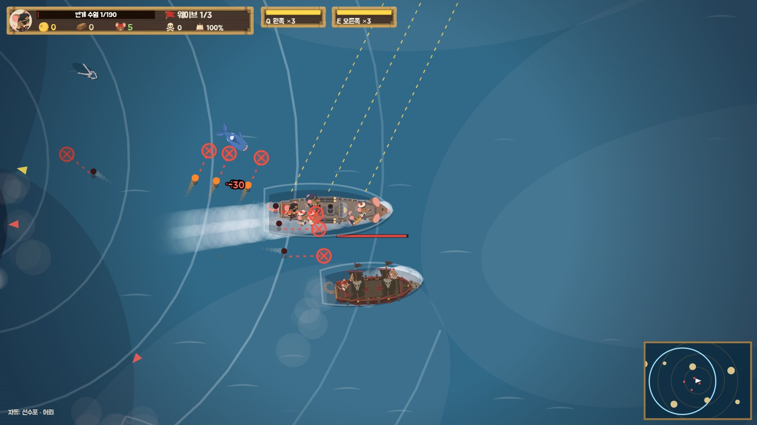

피격·회복·침몰 처리
전투 · 피격 판정
일반 피격: 무적 확인 → 방어막 1회 차감 → 회피 → 피해
화상·소용돌이는 무적만 적용. 방어막·회피 미적용
지속 피해
여러 공격을 맞으면 각 공격을 따로 판정
동시 피격
체력 30% 미만에서 화면 가장자리가 붉게 깜빡임
체력 경고
F
체력 0: 조작 차단, 2.4초 침몰·슬로모션·선원 이탈
침몰
참고 화면: 원본 인게임 UI. 피격·아이템 효과 표현 참고
Notes:
내용 출처: C:/Users/user/Desktop/쥐해적_스테이지-전투_기획서.md (v3.0, 2026.11.11, 이예성). 원문의 구현 기준 설명을 문서로 정리했으며 Unity 코드·프리팹·엑셀을 독립 검증하지 않음. 추가 근거: 사용자가 제공한 GameManager.cs 194–220 및 EnemyShip.cs 106의 동작 설명. 수리·LOOT 입력·잠수 판정에 반영. 시각 형식: 쥐해적_인게임_기획서_원본레이아웃.pptx 및 아웃게임 강화·오브젝트 아이템 원본 PPT의 레이아웃·기존 이미지 재사용.

Slide 25
진행·판정 예외
전투 · 예외 처리
동시 침몰 판정과 정산 시점 구분
전투 중
재시작 · 저장
동시 침몰
같은 프레임이면 패배 우선
회수 중 R
승리 정산 후 같은 프레임에 전투 씬 다시 로드
승리 확정 후
피해를 받지 않음
패배 후 R
침몰 시 절반 정산 완료. 같은 해역 재도전
일시정지
포탄·장전·효과를 포함한 게임 시간 정지
재도전 초기화
선원·아이템·콤보·이번 출항 전리품
효과 중 획득
사용 중 효과 유지, 소지 칸만 교체
유지 · 저장
정산 재화·해금 유지, 정산 즉시 저장
중복 방지
정산 1회, 첫 승리 보너스는 해역당 1회
적 끼임 섬·암초에 3초 이상 끼인 일반 적은 빈 바다로 이동. 보스·폭탄통 제외
Notes:
내용 출처: C:/Users/user/Desktop/쥐해적_스테이지-전투_기획서.md (v3.0, 2026.11.11, 이예성). 원문의 구현 기준 설명을 문서로 정리했으며 Unity 코드·프리팹·엑셀을 독립 검증하지 않음. 추가 근거: 사용자가 제공한 GameManager.cs 194–220 및 EnemyShip.cs 106의 동작 설명. 수리·LOOT 입력·잠수 판정에 반영. 시각 형식: 쥐해적_인게임_기획서_원본레이아웃.pptx 및 아웃게임 강화·오브젝트 아이템 원본 PPT의 레이아웃·기존 이미지 재사용.

Slide 26







바다 오브젝트 7종
오브젝트 · 상호작용
함선과 적에게 환경 효과 적용. 상자 파괴는 플레이어 포탄 기준
보물상자
보상
보급 상자
보상
폭탄 상자
장애물
암초
엄폐
HP 30 · 금화 15~25 · 목재 1
HP 40 · 금화 2~4 · 목재 1
HP 15 · 충돌 25 · 폭발 45
파괴 불가 · 포탄 차단
웨이브 1개 + 50%로 1개 추가
파괴 시 아이템 확정
반경 1.4 · 연쇄 폭발
충돌 시 50% 감속
난파선
엄폐
해류
환경
바람 구역
환경
HP 120 · 파괴 시 목재 5
순방향 ×1.3 · 역방향 ×0.7
함선·포탄을 바람 방향으로 밀기
금화 5% · 아이템 3%
구역당 최대 1개
구역당 최대 1개
Notes:
내용 출처: C:/Users/user/Desktop/쥐해적_스테이지-전투_기획서.md (v3.0, 2026.11.11, 이예성). 원문의 구현 기준 설명을 문서로 정리했으며 Unity 코드·프리팹·엑셀을 독립 검증하지 않음. 추가 근거: 사용자가 제공한 GameManager.cs 194–220 및 EnemyShip.cs 106의 동작 설명. 수리·LOOT 입력·잠수 판정에 반영. 시각 형식: 쥐해적_인게임_기획서_원본레이아웃.pptx 및 아웃게임 강화·오브젝트 아이템 원본 PPT의 레이아웃·기존 이미지 재사용.

Slide 27




사용 아이템 5종
아이템 · 효과
소지 1칸 · F키 사용. 지속 시간·횟수와 드랍 가중치 구분
무적 깃발
방어막
부스터
포탄 강화
사격 속도 강화
모든 피해 무시
공격 3회 방어
속도 ×2.6
충돌한 적마다 40 피해
피해 ×1.5
착탄 폭발 반경 0.6유닛
장전 0.25초 고정
지속 / 가중치
횟수 / 가중치
지속 / 가중치
지속 / 가중치
지속 / 가중치
4초 / 10
3회 / 25
1.2초 / 25
8초 / 20
6초 / 20
Notes:
내용 출처: C:/Users/user/Desktop/쥐해적_스테이지-전투_기획서.md (v3.0, 2026.11.11, 이예성). 원문의 구현 기준 설명을 문서로 정리했으며 Unity 코드·프리팹·엑셀을 독립 검증하지 않음. 추가 근거: 사용자가 제공한 GameManager.cs 194–220 및 EnemyShip.cs 106의 동작 설명. 수리·LOOT 입력·잠수 판정에 반영. 시각 형식: 쥐해적_인게임_기획서_원본레이아웃.pptx 및 아웃게임 강화·오브젝트 아이템 원본 PPT의 레이아웃·기존 이미지 재사용.

Slide 28

아이템 드랍과 교체
아이템 · 획득 / 유지
일반 적 15% · 보급 상자 100% · 난파선 3%. 보스 드랍 없음
1
2
3
4
드랍
12초 부유
획득
F키 사용
적·상자·난파선에서 생성
사라지기 3초 전부터 깜빡임
1칸 소지, 새로 주우면 교체
원하는 시점에 효과 발동
들고 있던 미사용 아이템은 사라짐
현재 효과는 유지, 소지 칸만 교체
교체
사용 중
웨이브 사이 유지, 출항 종료 시 소멸
일반 적 드랍: Unity 15% / 엑셀 6%
유지
데이터
Notes:
내용 출처: C:/Users/user/Desktop/쥐해적_스테이지-전투_기획서.md (v3.0, 2026.11.11, 이예성). 원문의 구현 기준 설명을 문서로 정리했으며 Unity 코드·프리팹·엑셀을 독립 검증하지 않음. 추가 근거: 사용자가 제공한 GameManager.cs 194–220 및 EnemyShip.cs 106의 동작 설명. 수리·LOOT 입력·잠수 판정에 반영. 시각 형식: 쥐해적_인게임_기획서_원본레이아웃.pptx 및 아웃게임 강화·오브젝트 아이템 원본 PPT의 레이아웃·기존 이미지 재사용.

Slide 29
출항 중 성장
성장 · 선원 / 콤보
선원·콤보는 출항 중에만 유지하고 종료 시 초기화
선원 구조
효과 · 피드백
시작 · 구조
시작 2명. 물에 빠진 쥐 구조 시 +1
장전
선원 1명당 2% 단축, 함선별 정원까지
회복
구조 시 최대 체력 ×8% +5
수리 · 외형
수리량 증가, 갑판 표시 최대 7명
발생 · 소멸
고양이·라이벌·박격포선에서 1~2명, 25초 후 소멸
콤보
명중마다 +1, 2.5초 미명중 시 초기화
보스 구조
격침 시 4명. 거대 상어·분노한 거대 상어는 0명
금화 보너스
5콤보마다 금화 +10%
연출
선원 반응·히트스톱·치명타 숫자·화면 흔들림
선원 반응은 사격·피격·격침에 맞춰 재생. 보스 격침 시 슬로모션 적용
Notes:
내용 출처: C:/Users/user/Desktop/쥐해적_스테이지-전투_기획서.md (v3.0, 2026.11.11, 이예성). 원문의 구현 기준 설명을 문서로 정리했으며 Unity 코드·프리팹·엑셀을 독립 검증하지 않음. 추가 근거: 사용자가 제공한 GameManager.cs 194–220 및 EnemyShip.cs 106의 동작 설명. 수리·LOOT 입력·잠수 판정에 반영. 시각 형식: 쥐해적_인게임_기획서_원본레이아웃.pptx 및 아웃게임 강화·오브젝트 아이템 원본 PPT의 레이아웃·기존 이미지 재사용.

Slide 30



전리품 획득과 정산
보상 · 전리품
전리품 배율 = 1 + (해역 배율 − 1) × 0.8
항해 결과
획득 전부 + 남은 재화·쥐 자동 회수
승리
목재
치즈 금화
이번 출항에서 주운 전리품 절반, 내림
침몰
획득
획득
일반 함선·상자·난파선 중심
보물상자 중심. 순찰선·쾌속정·상어는 금화만
소멸 시간
드랍 단위
드랍 단위
금화·목재는 22초 후 소멸. 승리 후 회수 단계에서는 소멸하지 않음.
3단위, 가까이 가면 함선으로 흡수
5단위, 장비·콤보 보너스 적용
Notes:
내용 출처: C:/Users/user/Desktop/쥐해적_스테이지-전투_기획서.md (v3.0, 2026.11.11, 이예성). 원문의 구현 기준 설명을 문서로 정리했으며 Unity 코드·프리팹·엑셀을 독립 검증하지 않음. 추가 근거: 사용자가 제공한 GameManager.cs 194–220 및 EnemyShip.cs 106의 동작 설명. 수리·LOOT 입력·잠수 판정에 반영. 시각 형식: 쥐해적_인게임_기획서_원본레이아웃.pptx 및 아웃게임 강화·오브젝트 아이템 원본 PPT의 레이아웃·기존 이미지 재사용.

Slide 31
보스별 금화·목재
보상 · 보스
아래 수치는 원문 보스 보상 표 기준
해역 | 보스 | 금화 | 목재
1 | 회색꼬리 | 70 | 30
2 | 거대 상어 | 110 | 50
3 | 고양이 제독 | 160 | 80
4 | 해적왕 블랙랫 | 250 | 110
5 | 분노한 거대 상어 | 450 | 180
6 | 제독 기함 Mk2 | 650 | 260
7 | 해적왕 재도전 | 800 | 320
8 | 대제독 해상 요새 | 1000 | 400
원문의 전리품 배율·장비·콤보 보정과 함께 관리. 엑셀 보상 수치 동기화 필요
Notes:
내용 출처: C:/Users/user/Desktop/쥐해적_스테이지-전투_기획서.md (v3.0, 2026.11.11, 이예성). 원문의 구현 기준 설명을 문서로 정리했으며 Unity 코드·프리팹·엑셀을 독립 검증하지 않음. 추가 근거: 사용자가 제공한 GameManager.cs 194–220 및 EnemyShip.cs 106의 동작 설명. 수리·LOOT 입력·잠수 판정에 반영. 시각 형식: 쥐해적_인게임_기획서_원본레이아웃.pptx 및 아웃게임 강화·오브젝트 아이템 원본 PPT의 레이아웃·기존 이미지 재사용.

Slide 32
정산과 항구 복귀
보상 · 결과 처리
회수 중 종료 입력에 따라 목적지를 구분
승리 정산
패배 · 저장
회수 중 R
남은 재화·쥐까지 정산 후 같은 해역 재시작
패배 · 후퇴
침몰 시 획득 전리품 절반 정산, 내림
회수 중 Enter
남은 재화·쥐까지 정산 후 항구
패배 후 R
이미 정산된 상태에서 같은 해역 재도전
30초 만료
자동 정산 후 항구
진행도
다음 해역 개방, 8해역 첫 클리어 시 엔딩
첫 승리
금화 120 × 배율 / 목재 40 × 배율 추가
초기화
출항 종료 시 선원·아이템·콤보 초기화
저장
정산 즉시 저장. 재화·해금 유지
회수 중 Space는 종료 입력 아님 (사격 키 오작동 방지). 패배 결과 화면에서는 Space도 항구로
Notes:
내용 출처: C:/Users/user/Desktop/쥐해적_스테이지-전투_기획서.md (v3.0, 2026.11.11, 이예성). 원문의 구현 기준 설명을 문서로 정리했으며 Unity 코드·프리팹·엑셀을 독립 검증하지 않음. 추가 근거: 사용자가 제공한 GameManager.cs 194–220 및 EnemyShip.cs 106의 동작 설명. 수리·LOOT 입력·잠수 판정에 반영. 시각 형식: 쥐해적_인게임_기획서_원본레이아웃.pptx 및 아웃게임 강화·오브젝트 아이템 원본 PPT의 레이아웃·기존 이미지 재사용.

Slide 33
스테이지·전투 테이블
데이터 · 스테이지 / 적
필드명은 원문 기준. 표준 이름과 현재 관리 위치를 함께 기록
스테이지
적 · 보스
Stage
Stage_ID · Name · Mult · Rec_Tier
EnemySpawn
Enemy_ID · Count · Spawn_Gap · Max_Alive
Stage 연결
Environment_ID · Boss_ID · Story
Spawn 거리
Spawn_Distance (7~13)
Wave
Wave_ID · Stage_ID · Spawn_List
Enemy
Enemy_ID · HP · Speed · Guns · Reload
Wave 종료
Clear_Condition
Enemy 수치
Damage · Armor · Gold · Plank
BossPattern
Boss_ID · Pattern_ID · Telegraph · Cooldown · Summon
현재 위치 바다 테이블·ShipyardDB.seas / GameManager / 적 테이블·적 프리팹·EnemyShip 패턴
Notes:
내용 출처: C:/Users/user/Desktop/쥐해적_스테이지-전투_기획서.md (v3.0, 2026.11.11, 이예성). 원문의 구현 기준 설명을 문서로 정리했으며 Unity 코드·프리팹·엑셀을 독립 검증하지 않음. 추가 근거: 사용자가 제공한 GameManager.cs 194–220 및 EnemyShip.cs 106의 동작 설명. 수리·LOOT 입력·잠수 판정에 반영. 시각 형식: 쥐해적_인게임_기획서_원본레이아웃.pptx 및 아웃게임 강화·오브젝트 아이템 원본 PPT의 레이아웃·기존 이미지 재사용.

Slide 34
배치·보상·공통 규칙 테이블
데이터 · 배치 / 보상
제공 문서는 Unity 기준으로 작성되었으며, 이번 작업은 문서 내용 대조에 한정
오브젝트 · 보상
공통 규칙 · 난이도
ObjectSpawn
Object_ID · Spawn_Type · Zone_Weight
StageRule ①
Repair_Rate 0.08 · Crew_Reload 0.02
해역별 배치
Stage_Mix / SeaChunks
StageRule ②
Rest_Time 2.6 · Loot_Time 30
StageReward
Stage_ID · First_Clear_Bonus · Loot_Mult
StageRule ③
Zone_Size 14 · Zone_Near 2 · Zone_Far 3
실패 정산
Fail_Recovery = 0.5 / Shipyard.Bank
StageRule ④
Home_Clear 5 (섬 안전 반경은 4.5)
Difficulty
Sea_Ease · Wave_Ease
Boss_HP_Ease · Boss_Dmg_Ease
Enemy_Dmg_Slope
현재 위치 오브젝트 아이템 테이블 / SeaChunks / GameManager·PlayerShip 인스펙터
Notes:
내용 출처: C:/Users/user/Desktop/쥐해적_스테이지-전투_기획서.md (v3.0, 2026.11.11, 이예성). 원문의 구현 기준 설명을 문서로 정리했으며 Unity 코드·프리팹·엑셀을 독립 검증하지 않음. 추가 근거: 사용자가 제공한 GameManager.cs 194–220 및 EnemyShip.cs 106의 동작 설명. 수리·LOOT 입력·잠수 판정에 반영. 시각 형식: 쥐해적_인게임_기획서_원본레이아웃.pptx 및 아웃게임 강화·오브젝트 아이템 원본 PPT의 레이아웃·기존 이미지 재사용.

Slide 35
v2.0 대비 변경 사항
수정 이력
미정·예시 항목을 제공된 v3.0 문서의 규칙과 수치로 교체
진행 · 구성
전투 · 보상
대기 상태
READY 삭제, 승리 후 LOOT 추가
조작
아이템 F·1칸, 클릭과 Q/E 입력 분리
수리
웨이브 종료 시 1회. 수리량 공식 반영
적
철갑함 장갑·선수포 반영, 폭탄통 추가
해역 · 구역
웨이브 3~6개, 14유닛 구역과 복원 규칙
보스
8종 반영. 회색꼬리는 폭격 3발
맵 특성
안개·폭풍·소용돌이. 해류·바람은 오브젝트
아이템
무적 깃발로 명칭 변경, 효과·드랍 갱신
정산
절반 회수·내림·동시 침몰·저장 규칙 반영
필드 오타 수정 Envitonment_ID → Environment_ID / Patten_ID → Pattern_ID / StrageReward → StageReward
Notes:
내용 출처: C:/Users/user/Desktop/쥐해적_스테이지-전투_기획서.md (v3.0, 2026.11.11, 이예성). 원문의 구현 기준 설명을 문서로 정리했으며 Unity 코드·프리팹·엑셀을 독립 검증하지 않음. 추가 근거: 사용자가 제공한 GameManager.cs 194–220 및 EnemyShip.cs 106의 동작 설명. 수리·LOOT 입력·잠수 판정에 반영. 시각 형식: 쥐해적_인게임_기획서_원본레이아웃.pptx 및 아웃게임 강화·오브젝트 아이템 원본 PPT의 레이아웃·기존 이미지 재사용.

Slide 36
수정 이력과 남은 확인 사항
이력 · 검토
v3.2: 남은 확인 항목을 코드 대조로 확정
문서 이력
확인 결과 · 남은 작업
2026.10.30
이예성 / 최초 작성
보스 선원
상어 보스 2종 모두 0명 (확정)
2026.11.11 v3.0
Unity 기준 재수정
추가 웨이브
웨이브 3 + 함선 앞에서부터 1척씩 (확정)
2026.11.11 v3.1
보스 전 수리·회수 입력·잠수 피해 판정 보완
피해 계산
생성 시 보정 → 피격 시 배율 절반 (확정)
2026.11.11 v3.2
번개·보스 쥐·추가 웨이브·피해 순서·Space·요새 장갑 정정
엑셀 동기화
보스 보상·보물상자 금화·일반 적 드랍
드랍 차이
Battle 씬 15% / 엑셀 6%
근거 GameManager.cs 137·194–220·285–288·515 / EnemyShip.cs 106·111 / MortarShell.cs 65 / Shipyard.cs 380–390 / Weather.cs 75·94
Notes:
내용 출처: C:/Users/user/Desktop/쥐해적_스테이지-전투_기획서.md (v3.0, 2026.11.11, 이예성). 원문의 구현 기준 설명을 문서로 정리했으며 Unity 코드·프리팹·엑셀을 독립 검증하지 않음. 추가 근거: 사용자가 제공한 GameManager.cs 194–220 및 EnemyShip.cs 106의 동작 설명. 수리·LOOT 입력·잠수 판정에 반영. 시각 형식: 쥐해적_인게임_기획서_원본레이아웃.pptx 및 아웃게임 강화·오브젝트 아이템 원본 PPT의 레이아웃·기존 이미지 재사용.

